Slide 1




























機器學習與PyTorch
授課老師：謝易錚 (yzshieh@mail.ntust.edu.tw)
助 教：李易 (D11507002@mail.ntust.edu.tw)
柳予謀 (D11507005@mail.ntust.edu.tw)

Slide 2
課程大綱
.
RNN 介紹
LSTM 介紹

Slide 3

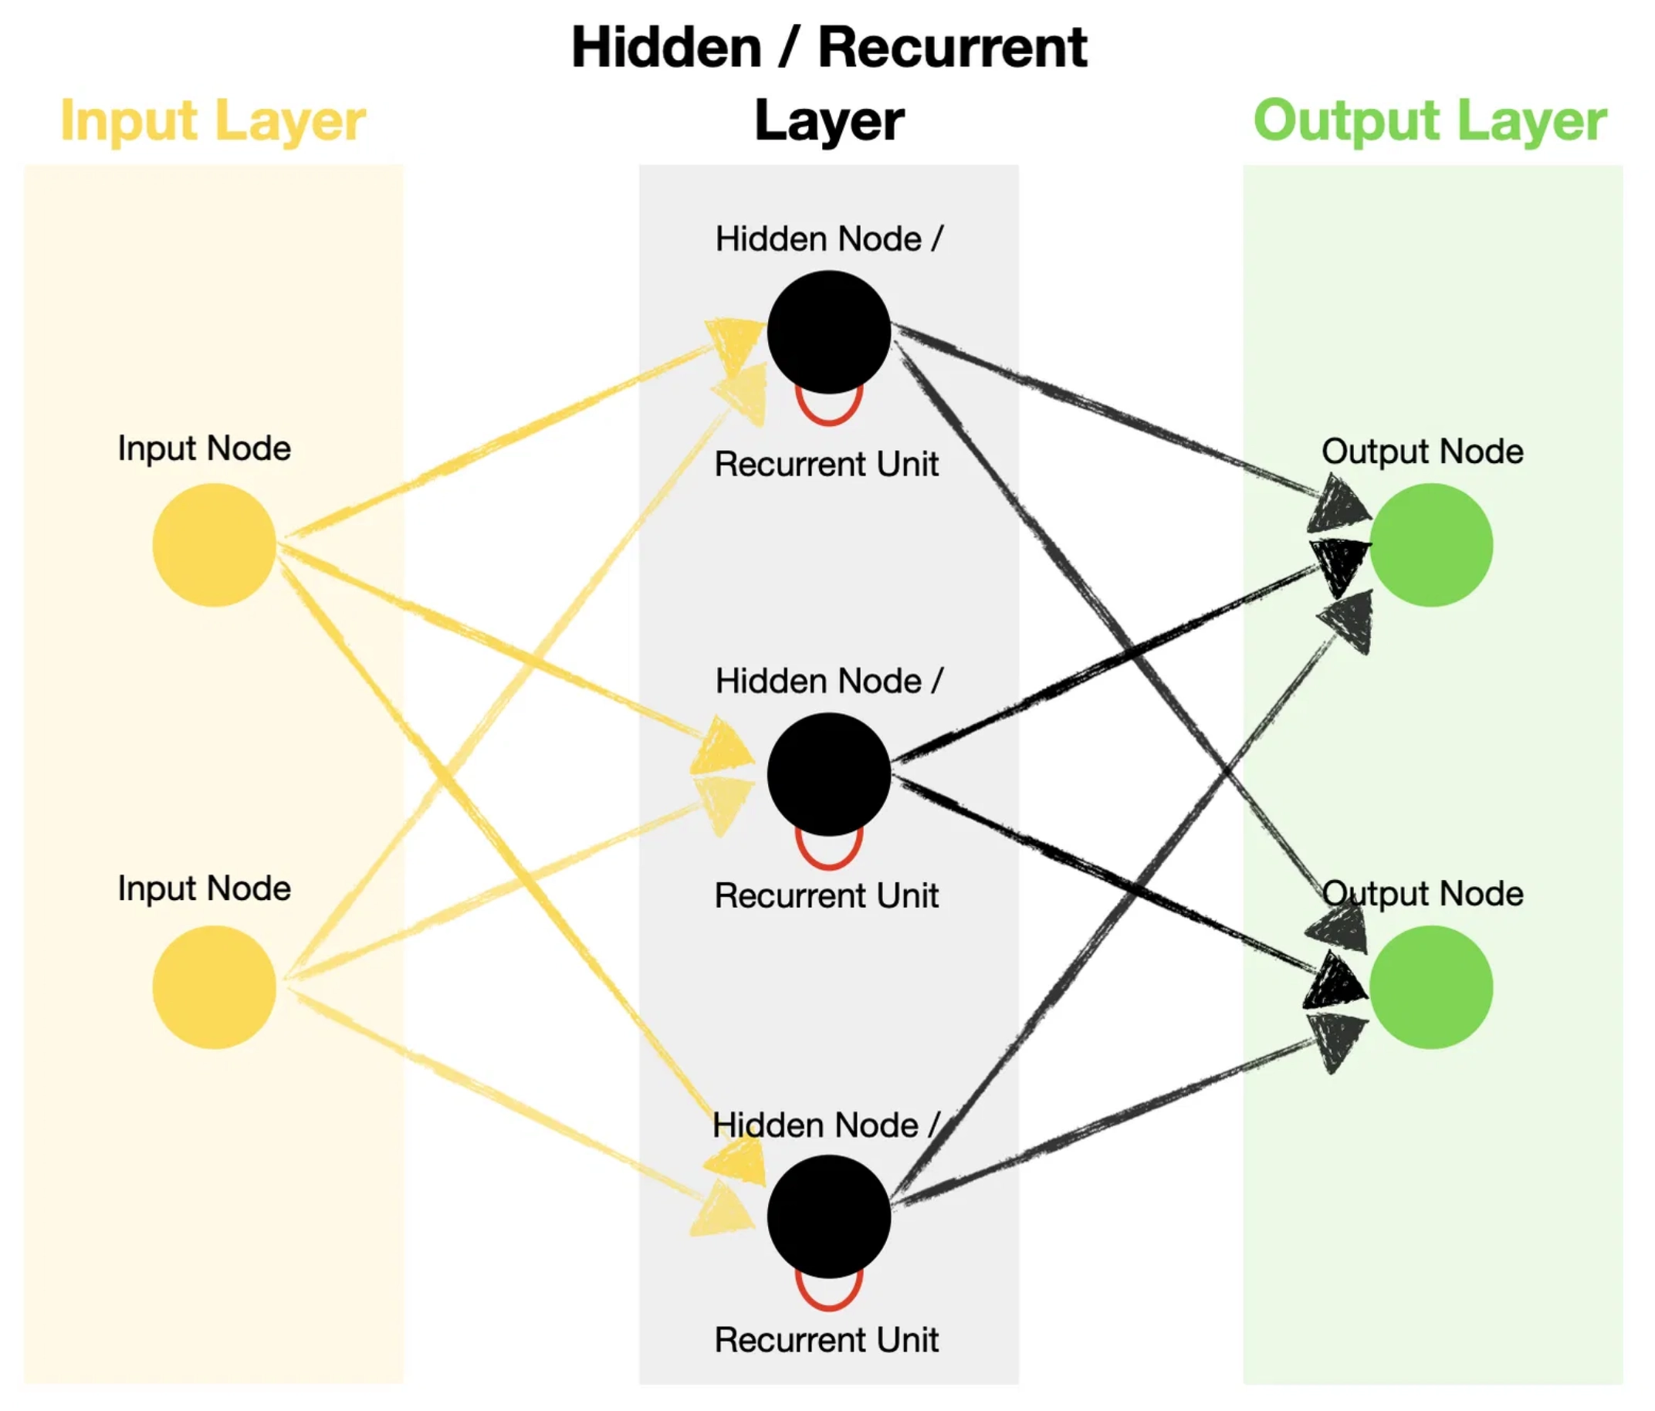
.
什麼是 RNN
循環神經網路（Recurrent Neural Network，RNN）
序列處理專家
  專門處理有時間順序的資料
具有記憶能力
  透過隱藏狀態記住過去的資訊
循環連接結構
  輸出會回到自己形成循環

Slide 4
.
為什麼需要 RNN
傳統神經網路的限制
    傳統神經網路（如全連接網路）只能單獨處理每個輸入，前一個輸入和後一個輸入完全沒有關係。
    但在現實世界中，很多資料都有時間順序或上下文關係，需要考慮之前的資訊才能做出正確判斷。
RNN 的應用場景
自然語言處理
語音辨識
理解句子時需要考慮前後文關係。例如：「我 吃 蘋果」中，「吃」是動詞會影響「蘋果」的詞性判斷。
聲音訊號是連續的序列，需要理解前後音節的關係才能正確辨識語音內容。
時間序列預測
影片分析
股價、天氣等預測需要考慮歷史趨勢，今天的值會受到過去幾天的影響。
需要分析連續的frame，理解動作的時間變化和連續性。

Slide 5
.
RNN的架構
RNN 展開的時間序列結構
三個關鍵權重矩陣
    U - 輸入權重
      控制當前輸入如何影響隱藏狀態
    W - 記憶權重
      控制過去的記憶如何傳遞到現在
    V - 輸出權重
      控制隱藏狀態如何轉換為輸出
核心公式
h
)
+ W × h
t
= f(U × x
t
t-1
h
t
：當前時刻的隱藏狀態（記憶）
x
t
：當前時刻的輸入
h
t-1
：上一時刻的隱藏狀態
f
：激活函數（如 tanh 或 ReLU）

Slide 6
.
實際例子：詞性標注
假設我們要標注「我 吃 蘋果」這個句子的詞性：
當 RNN 處理到「蘋果」時,它會記得前面的「吃」是動詞
因此判斷「蘋果」更可能是名詞(因為動詞後面通常接名詞)
核心公式
我
吃
蘋果
名詞
動詞
名詞
h
= f(U × x
+ W × h
)
t
t
t-1
o
= g(V × h
)
t
t
x
t
: 當前時刻的輸入
h
t-1
: 上一時刻的隱藏狀態(記憶)
h
t
: 當前時刻的隱藏狀態
o
t
: 當前時刻的輸出

Slide 7
.
RNN的限制與改進
主要限制：
  梯度消失
    當序列很長時,梯度在反向傳播過程中會變得極小,導致模型無法學習長期依賴關係。
    就像訊息傳遞太遠會逐漸消失。
  梯度爆炸
    梯度值變得極大,導致模型參數更新過度,訓練不穩定。
    就像訊息被過度放大而失真。
改進方案
LSTM (Long Short-Term Memory)
GRU (Gated Recurrent Unit)
長短期記憶網路,透過門控機制(輸入門、遺忘門、輸出門)來控制資訊的流動, 能夠有效記住長期依賴關係。
優勢：能處理更長時間步的長序列, 是目前最常用的RNN變體
門控循環單元,是LSTM的簡化版本, 只使用兩個門(重置門、更新門),參數更少, 訓練更快。
優勢：效果接近 LSTM 但計算效率更高, 適合資源受限的場景

Slide 8
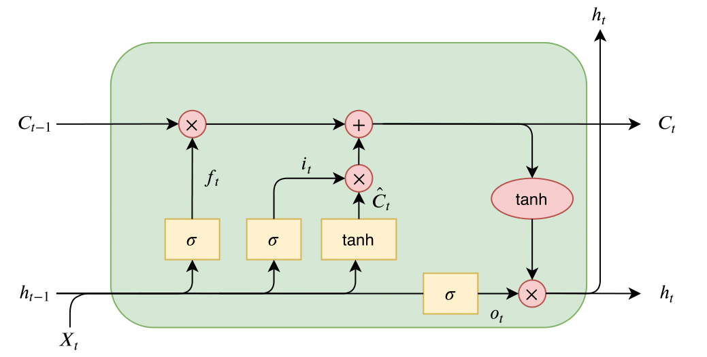
什麼是LSTM
LSTM = Long Short-Term Memory，長短期記憶網路
  LSTM 就像一個有筆記本的大腦 ，它不僅能記住最近的事情，還能選擇性地記住很久以前的重要資訊，並且知道什麼時候該忘記不重要的事情。
優點
  長期記憶能力
    能記住更長時間步之前的資訊
  選擇性記憶
    透過門控機制決定記住或遺忘
  梯度穩定
    有效解決RNN的梯度消失問題
.

Slide 9







LSTM的結構 - 記憶元
記憶元 (Cell State) - LSTM的核心
記憶元（Cell State，符號為
C
t
）是LSTM最重要的組成部分，它就像一條
資訊高速公路
或
傳送帶
，貫穿整個序列，讓資訊可以不經改變地流
過很長的時間步。
記憶元的三大特性
資訊高速公路
選擇性更新
梯度保護
資訊可以快速流過整個序列,不會衰減
透過門控機制決定要加入或移除哪些資訊
避免梯度消失,讓模型能學習長期依賴
記憶元的更新公式
C
= f
⊙ C
+ i
⊙ C̃
t
t
t-1
t
t
遺忘部分：f
t
⊙ C
t-1
新增部分：i
t
⊙ C̃
t
遺忘門(f
)決定要保留多少舊記憶(C
)
輸入門(i
)決定要加入多少新資訊(C̃
)
t
t-1
t
t
生活化比喻
記憶元就像一本
筆記本
遺忘門決定要用橡皮擦擦掉哪些內容,輸入門決定要寫入哪些新內容。這樣筆記本就能保持最重要的資訊,丟棄不重要的內容。

Slide 10



LSTM的結構 - 三個門
LSTM透過
三個門控機制
來精確控制資訊的流動，每個門都有特定的功能，就像守門員一樣決定哪些資訊可以通過。
遺忘門 Forget Gate
作用：
f
= σ(W
· [h
, x
] + b
)
生活比喻：
橡皮擦
t
f
t-1
t
f
控制要從Cell State中丟棄多少資訊，避免記憶
決定要從記憶中擦掉哪些不重要的舊資訊
輸出範圍: 0-1 (0=完全遺忘, 1=完全保留)
體被無用資訊佔滿
輸入門 Input Gate
i
= σ(W
i
· [h
t-1
, x
t
] + b
i
)
作用：
t
生活比喻：
筆
C̃
= tanh(W
· [h
, x
] + b
)
控制要將多少新資訊加入Cell State，選擇性地
t
C
t-1
t
C
更新記憶
決定要把哪些新資訊記錄下來
i
: 決定寫入多少, C̃
: 候選資訊
t
t
輸出門 Output Gate
o
t
= σ(W
o
· [h
t-1
, x
t
] + b
o
)
作用：
生活比喻：
嘴巴
h
= o
⊙ tanh(C
)
控制要輸出Cell State的哪些部分，決定當前時
t
t
t
刻的隱藏狀態
決定要說出(輸出)筆記本中的哪些內容
h
: 最終的隱藏狀態(輸出)
t

Slide 11


LSTM vs RNN 比較
比較項目
RNN (循環神經網路)
LSTM (長短期記憶網路)
記憶能力
短期記憶 (20-30個時間步)
長期記憶 (100+個時間步)
梯度問題
容易出現梯度消失/爆炸,訓練困難
透過門控機制有效緩解梯度問題
結構複雜度
結構簡單,只有一個隱藏狀態
結構複雜,有記憶元和三個門控機制
參數數量
參數較少,模型輕量
參數較多 (約為RNN的4倍)
訓練速度
訓練速度快
訓練速度較慢 (因參數多)
應用場景
簡單的短序列任務
複雜的長序列任務 (NLP、語音辨識、時間序列預測)
選擇 RNN 的時機
選擇 LSTM 的時機
序列長度較短、計算資源有限、需要快速訓練、任務相對簡單時,可以選擇RNN。
需要處理長序列、任務複雜、需要學習長期依賴關係、對準確度要求高時,應該選擇LSTM。
.

Slide 12
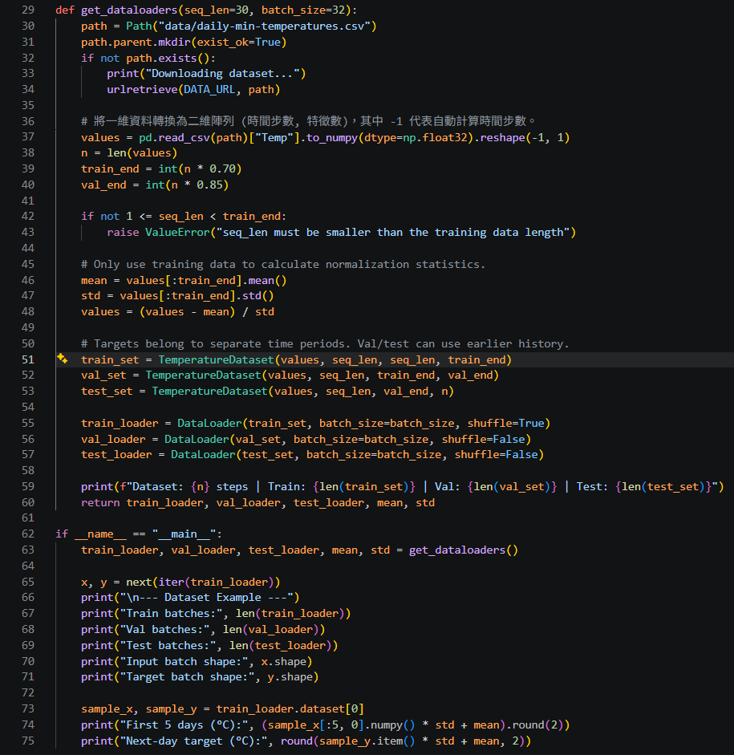
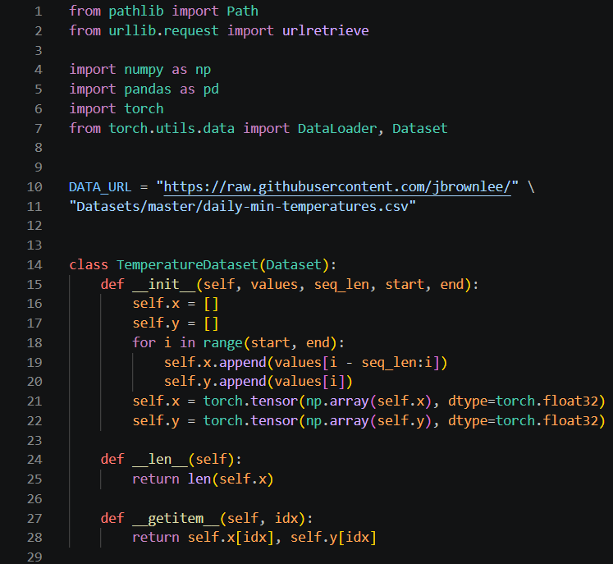
.
課堂實作 (dataset.py)

Slide 13
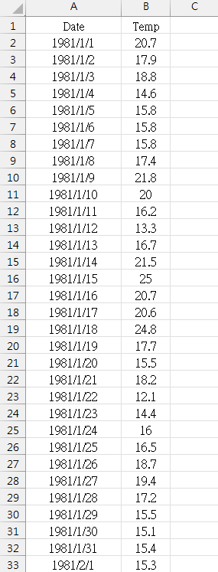
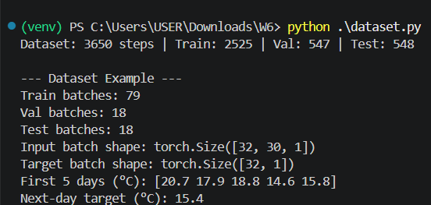
.
課堂實作 (dataset.py)

Slide 14
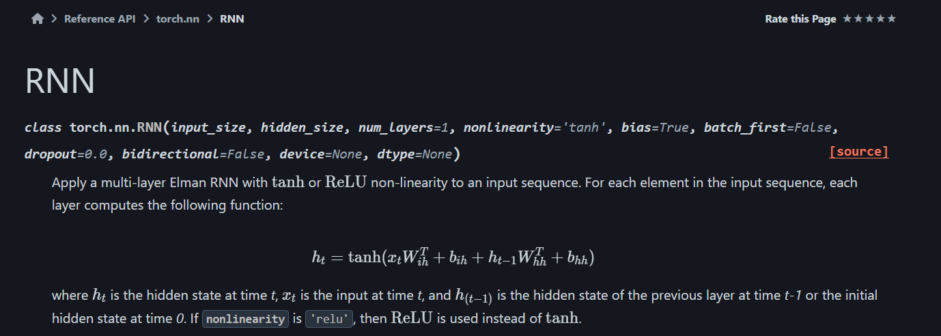
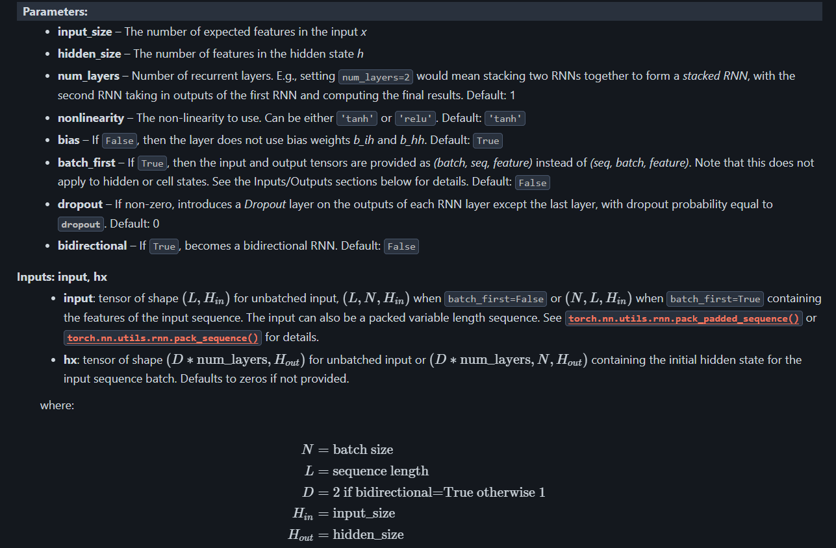
.

Slide 15
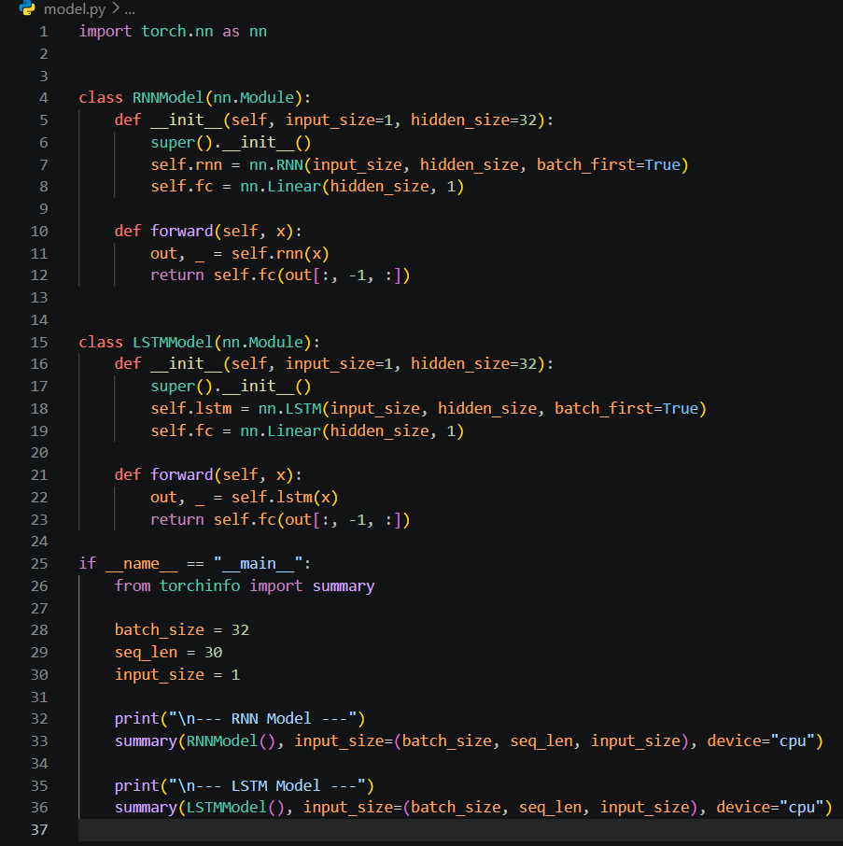
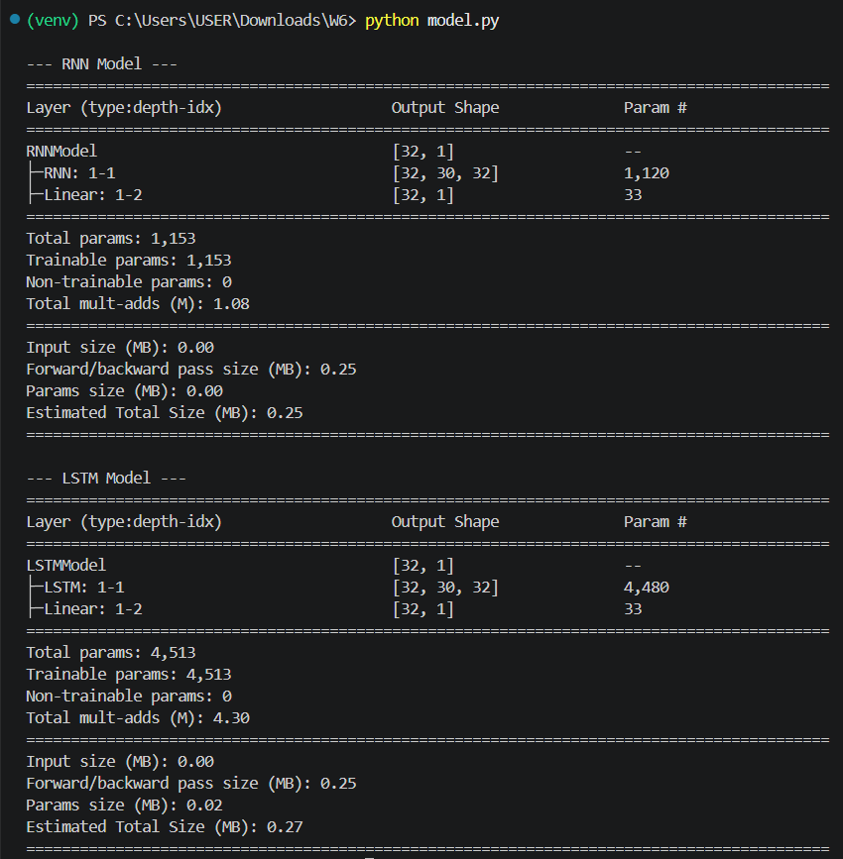
.
課堂實作 (model.py)

Slide 16
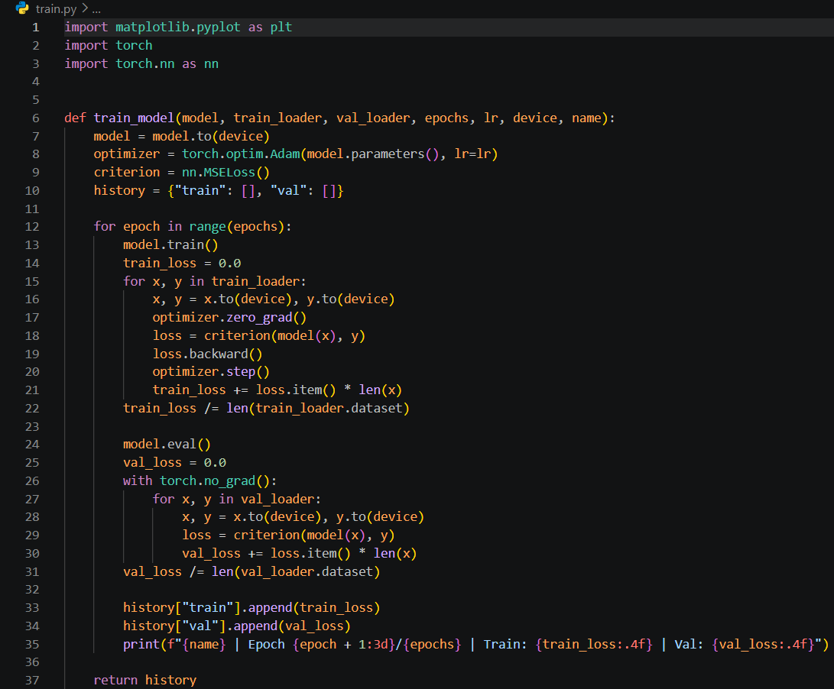
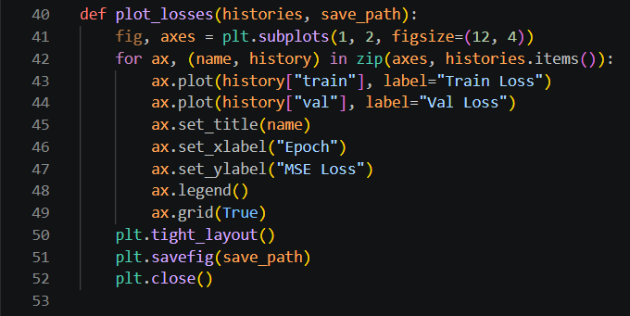
.
課堂實作 (train.py)

Slide 17
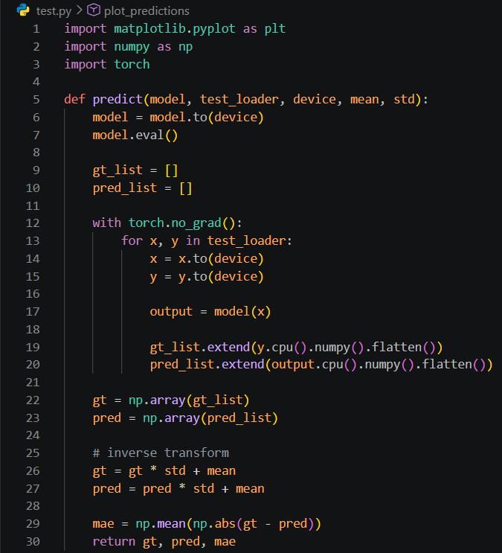
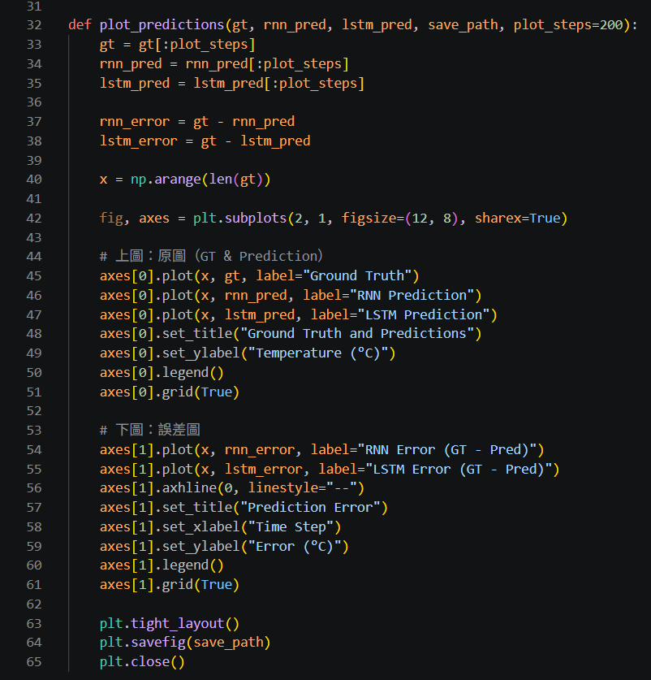
.
課堂實作 (test.py)

Slide 18
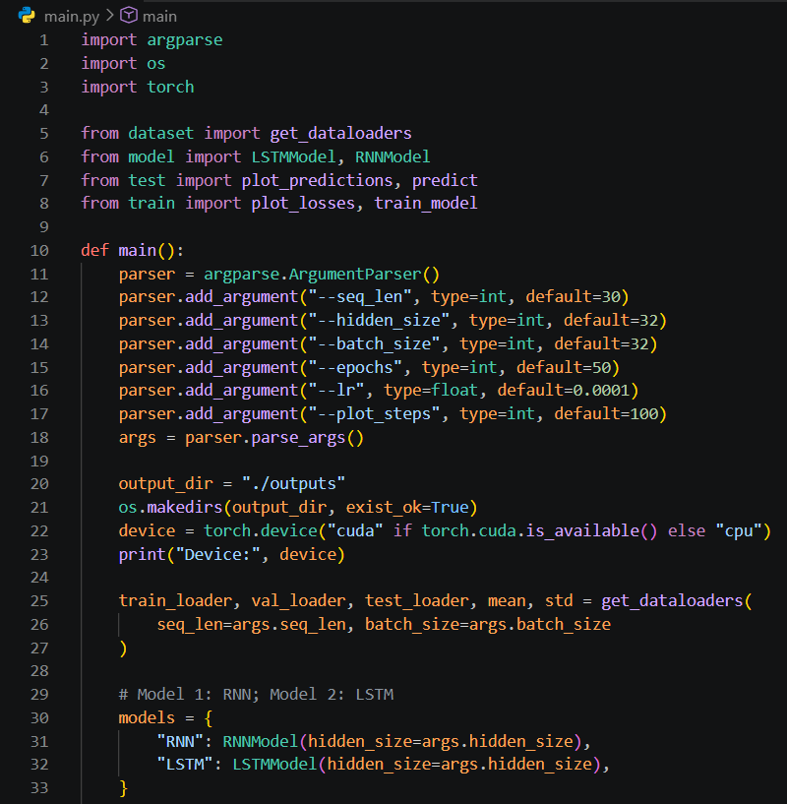
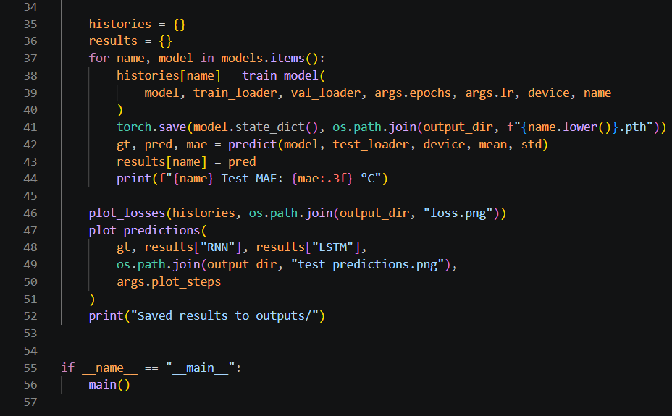
.
課堂實作 (main.py)

Slide 19
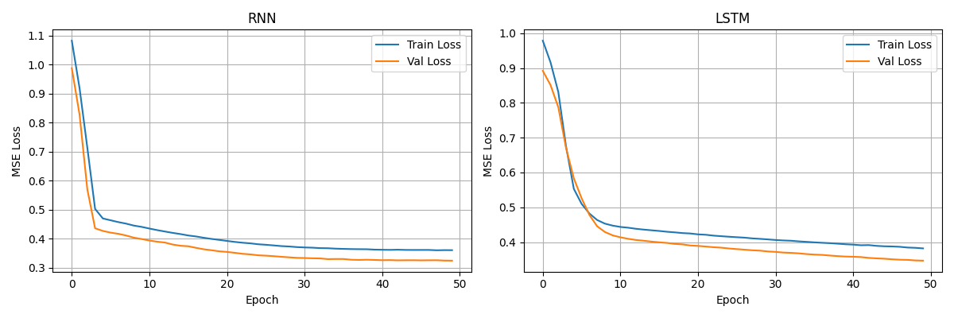
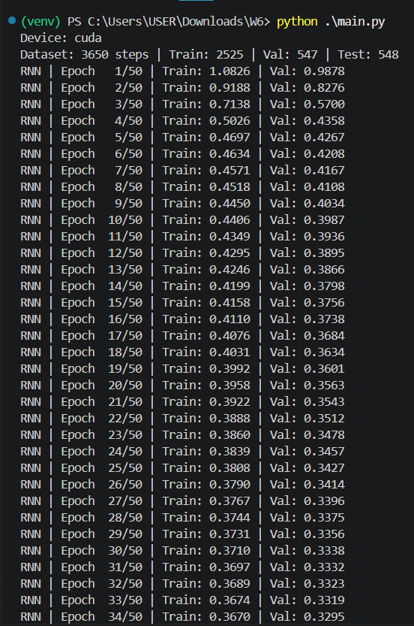
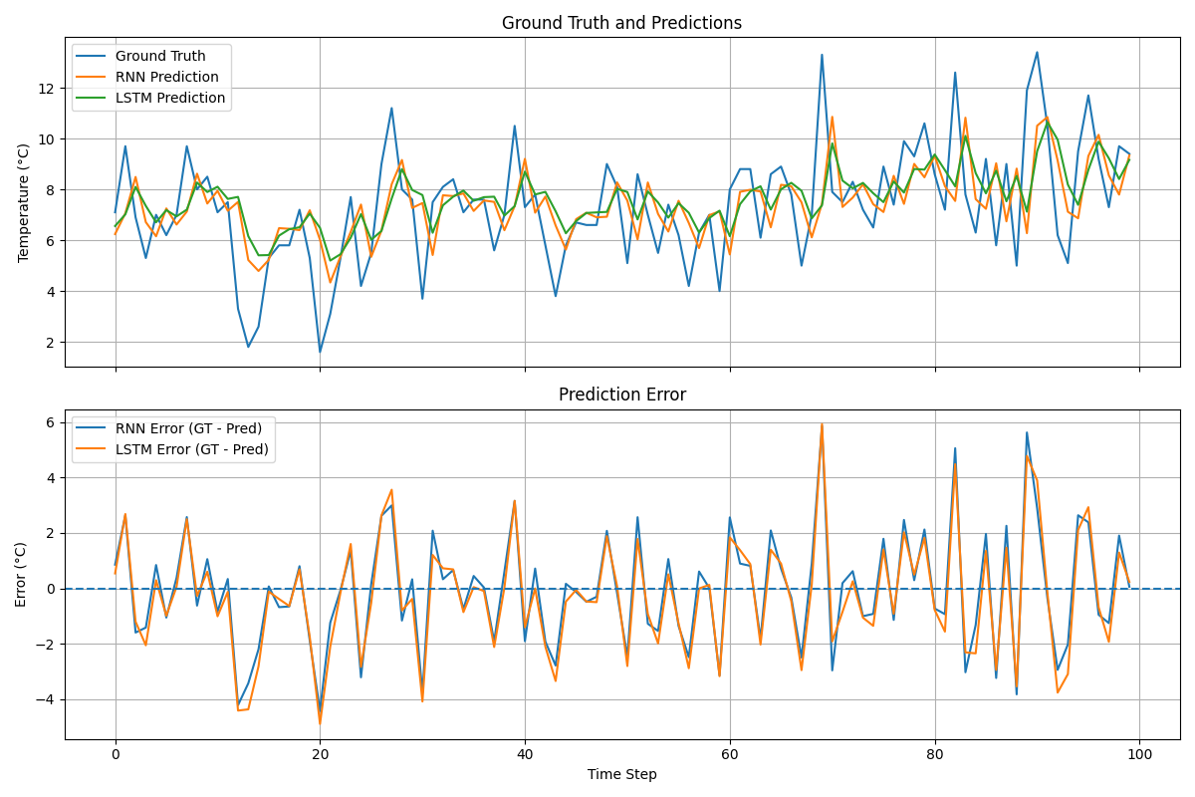
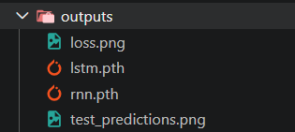
.
課堂實作

Slide 20
Does anyone
have questions?

Slide 21
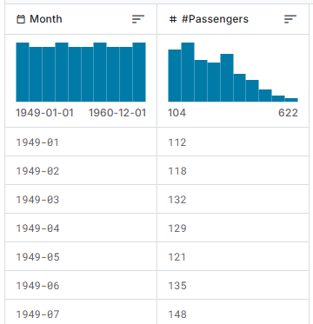
小試身手
題目：Air Passengers
  資料主題：記錄了從 1949 年 1 月到 1960 年 12 月，共 12 年間，每月國際航空公司的總載客量（以千人為單位）。
  資料點：總共包含 144 個觀測值（12 年 × 12 個月）。
  格式：通常為一個 CSV 檔案，包含兩欄：
    Month (月份)：從 1949-01 到 1960-12 的日期。
    #Passengers (旅客數量)：該月的旅客總數。

Slide 22
thank you

